Slide 1
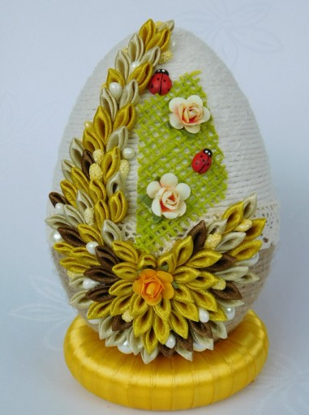
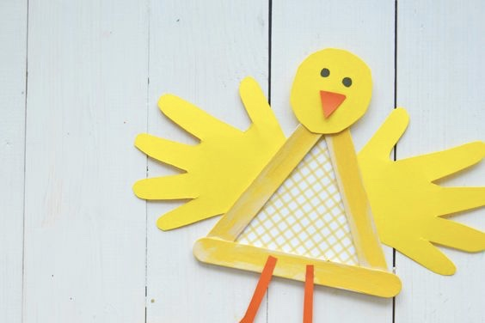
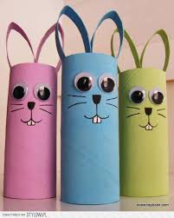
Ozdoby wielkanocne (z papieru)

Slide 2
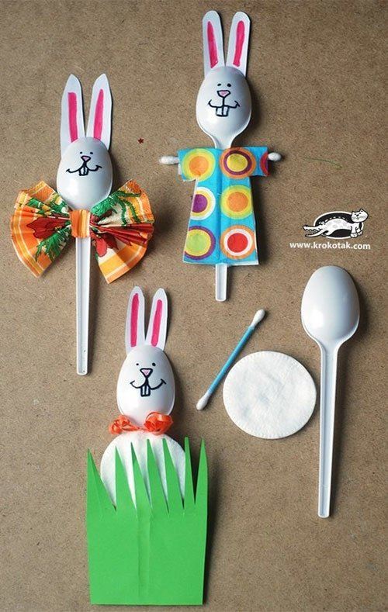
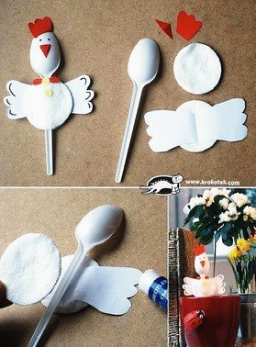
WIELKANOC

Slide 3
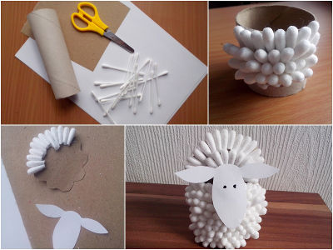
WIELKANOCNY BARANEK
Do przygotowania wielkanocnego baranka z papieru potrzebne nam będą: biały oraz szary papier, rolka po ręczniku papierowym, patyczki do uszu, klej i nożyczki.
Wykonanie tej ozdoby wielkanocnej z papieru zaczynamy od przecięcia papierowej rolki na wysokość 6 cm. Patyczki do uszu ucinamy i wykorzystujemy tylko ścięte końcówki. Będą one służyły jako futerko baranka. Z szarego papieru wycinamy okrąg, a brzegi docinamy w falę. Ścięte końcówki patyczków przyklejamy do rolki papierowej. Zaczynamy od góry idąc coraz to niżej. Podobnie postępujemy z wyciętym okręgiem, jego oklejamy patyczkami w dwa rzędy. Z białego papieru wycinamy twarz baranka i dorysowujemy oczy. Głowę łączymy z tułowiem.
Autor pomysłu: mgr inż. Joanna Białowąs
poradnikogrodniczy.pl/ozdoby-wielkanocne-z-papieru.php

Slide 4
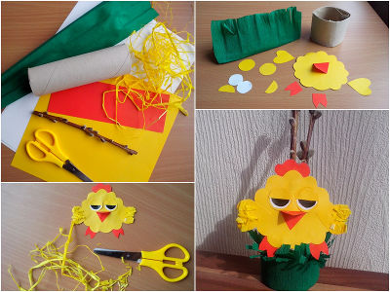
WIELKANOCNY KURCZAK
Do przygotowania tej kolorowej ozdoby wielkanocnej z papieru potrzebne nam będą: żółty i czerwony papier, zielona bibuła, żółta rafia, gałązki wierzbowe, rolka po ręczniku papierowym, nożyczki, klej oraz czarny mazak.
Rolkę tniemy na wysokość 6 cm następnie z papieru wycinamy elementy kurczaka. Kółko, które będzie naszym tułowiem, oczy, dziób, grzebień, nogi oraz skrzydła. Jeden z dłuższych boków kawałka bibuły nacinamy w 0,5cm paski. Kurczaka składamy w całość. Na skrzydła przyklejamy kawałki pociętej rafii. Bibułę przyklejamy do kawałka rolki po papierze. Kurczaka z papieru mocujemy klejem do gałązek wierzbowych, a następnie umieszczamy go na rolce z bibułą.
Autor pomysłu: mgr inż. Joanna Białowąs
poradnikogrodniczy.pl/ozdoby-wielkanocne-z-papieru.php

Slide 5
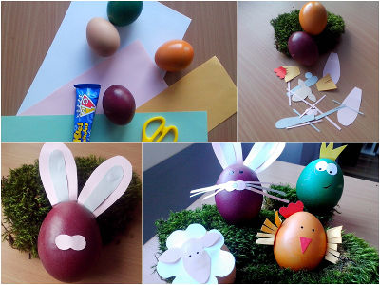
Pisanki
Pisanki zajmują najważniejsze miejsce w dekoracjach wielkanocnych. Sposobów na ich udekorowanie jest tak dużo jak pomysłów w naszych głowach. Przygotowywanie pisanek w kształcie wielkanocnych zwierzątek to świetne zadanie dla dzieci. Do przygotowania papierowych pisanek potrzebne nam będą: kolorowe kartki papieru, nożyczki, klej i... duża doza fantazji, której nie brakuje najmłodszym. Jaja na pisanki farbujemy, najlepiej wykorzystując naturalne barwniki do jajek. Z papieru zaś wycinamy uszy, wąsy, oczy królika, grzebień, dziób i skrzydła kurczaka, koronę dla zielonej żabki oraz głowę baranka. Wszystkie elementy łączymy ze sobą i przyklejamy kolejno do każdej postaci.
Autor pomysłu: mgr inż. Joanna Białowąs
poradnikogrodniczy.pl/ozdoby-wielkanocne-z-papieru.php

Slide 6
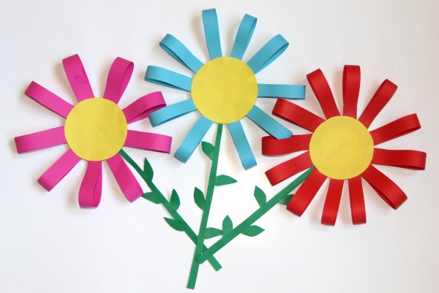
WIOSENNE KWIATY Potrzebujemy: Papier kolorowy Klej Nożyczki Sposób wykonania: Z kolorowego papieru wycinamy paski tej samej szerokości i długości. Końce pasków sklejamy ze sobą. Z żółtego koloru wycinamy koło. Przyklejamy paski do kola od jego wewnętrznej strony. Teraz czas na łodygę i listki, które wycinamy z zielonego papieru i przyklejamy do reszty.

Slide 7
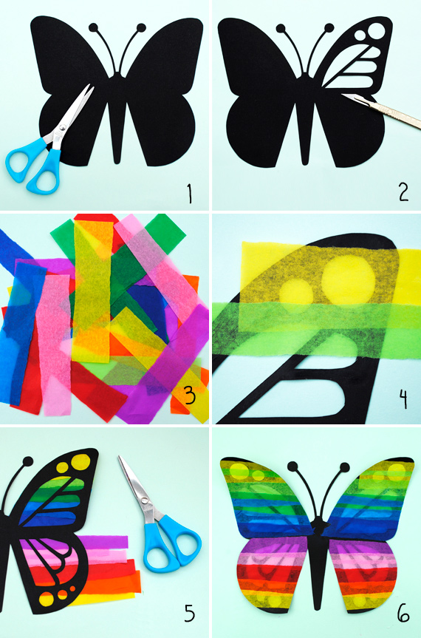
WIOSENNE MOTYLE - witraż
Szablon motyla http://www.minieco.co.uk/images/may12/butterfly-template.pdf
Na początek wydrukuj szablon motyla. Wytnij elementy szablonu nożykiem lub małymi nożyczkami do paznokci. Potnij bibułę na paski i przyklej klejem.
www.twojediy.pl/witraz-motyl/

Slide 8
Bibliografia Zasoby internetowe:
poradnikogrodniczy.pl/ozdoby-wielkanocne-z-papieru.php
czasdzieci.pl/inspiracje/id,1440526.html
www.twojediy.pl/witraz-motyl/
zszywka.pl/p/swietne-ozdoby- wielkanocne-do-wykon-23440909.html

